Slide 1
Η διάλεξη θα ξεκινήσει
στις 10:05 ακριβώς

Slide 2
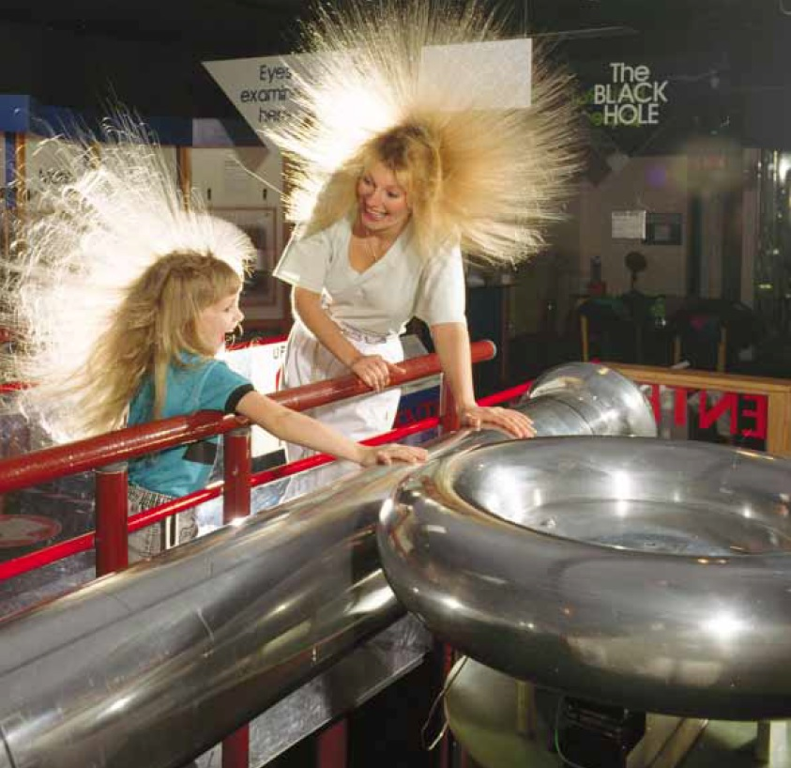
Φυσική για Μηχανικούς
Ηλεκτρικά Πεδία
Εικόνα: Μητέρα και κόρη απολαμβάνουν την επίδραση της ηλεκτρικής φόρτισης των σωμάτων τους. Κάθε μια ξεχωριστή τρίχα των μαλλιών τους φορτίζεται και προκύπτει μια απωθητική δύναμη μεταξύ των τριχών, με αποτέλεσμα να «σηκώνονται οι τρίχες τους». ☺ (Courtesy of Resonance Research Corporation)

Slide 3
Φυσική για Μηχανικούς
Ηλεκτρικά Πεδία
Εικόνα: Μητέρα και κόρη απολαμβάνουν την επίδραση της ηλεκτρικής φόρτισης των σωμάτων τους. Κάθε μια ξεχωριστή τρίχα των μαλλιών τους φορτίζεται και προκύπτει μια απωθητική δύναμη μεταξύ των τριχών, με αποτέλεσμα να «σηκώνονται οι τρίχες τους». ☺ (Courtesy of Resonance Research Corporation)

Slide 4
Ηλεκτρικά Πεδία (επανάληψη…)
Ο νόμος του Coulomb
Η ηλεκτρική δύναμη ανάμεσα σε δυο ακίνητα φορτισμένα σωματίδια $q_{1}, q_{2}$(μηδενικού μεγέθους) που απέχουν απόσταση $r$ μεταξύ τους δίνεται από τη σχέση $F_{e}=k_{e}\frac{\left|q_{1}\right||q_{2}|}{r^{2}}$
όπου $k_{e}$ είναι η σταθερά του Coulomb
Σταθερά $k_{e}$
$k_{e}=8.987×{10}^{9} \frac{Nm^{2}}{C^{2}}$
Επίσης, γράφεται ως $k_{e}=\frac{1}{4πε_{0}}$
όπου $ε_{0}=8.854×{10}^{−12}\frac{C^{2}}{Nm^{2}},$ και λέγεται διηλεκτρική σταθερά του κενού
Το μικρότερο ελεύθερο φορτίο που έχει βρεθεί στη φύση είναι $e=1.602×{10}^{−19} C$

Slide 5
Ηλεκτρικά Πεδία (επανάληψη…)
Ηλεκτρικό πεδίο
Ηλεκτρικό Πεδίο $\vec{E}$ σε ένα σημείο του χώρου: η ηλεκτρική δύναμη που ασκείται σε ένα σωματίδιο $q_{0}$, δια το φορτίο αυτό
$$\vec{E}=\frac{{\vec{F}}_{e}}{q_{0}}$$
Ένα ηλεκτρικό πεδίο υπάρχει σε ένα σημείο του χώρου αν ένα φορτισμένο σωματίδιο (με μικρό $q_{0}$) υφίσταται μια ηλεκτρική δύναμη
$${\vec{F}}_{e}=q_{0}\vec{E}$$
$q_{0}>0$, ${\vec{F}}_{e}⇈\vec{E}$ , $q_{0}<0$, ${\vec{F}}_{e}$ ⇅ $\vec{E}$
Το ηλεκτρικό πεδίο $\vec{E}$ σε ένα σημείο P λόγω της παρουσίας πηγής φορτίου $q$ δίνεται ως $\vec{E}=k_{e}\frac{q}{r^{2}}\vec{r}$
Το μέτρο του ηλεκτρικού πεδίου στο σημείο P δίνεται ως
$$E=k_{e}\frac{\left|q\right|}{r^{2}}$$

Slide 6
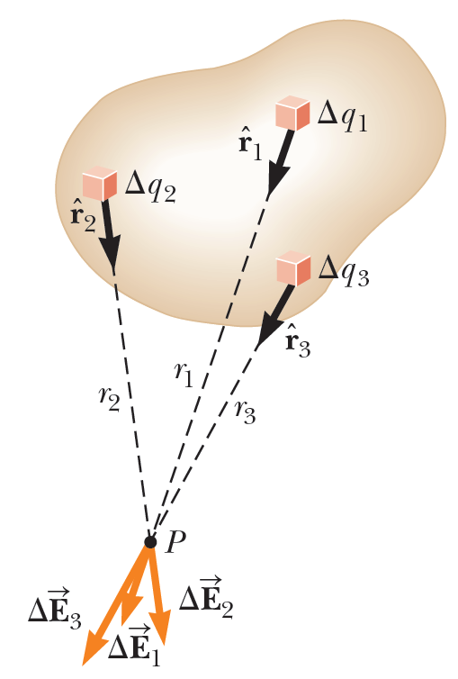
Ηλεκτρικά Πεδία
Κατανομή φορτίου
Βοηθητικές ποσότητες
Γραμμική πυκνότητα φορτίου $λ=\frac{Q}{l}$
Επιφανειακή πυκνότητα φορτίου $σ=\frac{Q}{A}$
Χωρική πυκνότητα φορτίου $ρ=\frac{Q}{V}$

Slide 7
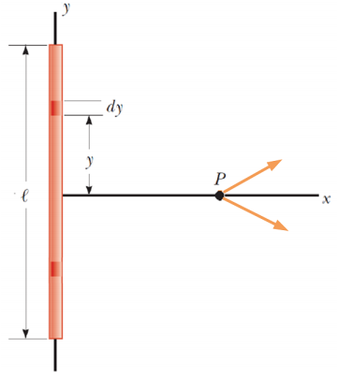
Ηλεκτρικά Πεδία
Παράδειγμα 1:
Μια ράβδος μήκους l έχει ομοιόμορφη κατανομή θετικού φορτίου ανά μονάδα μήκους λ και συνολικό φορτίο $Q>0$. Βρείτε το ηλεκτρικό πεδίο στο σημείο P που βρίσκεται σε απόσταση x από το μέσον της ράβδου, όπως στο σχήμα.

Slide 8
Ηλεκτρικά Πεδία
Παράδειγμα 1 – Λύση:
Μια ράβδος μήκους l έχει ομοιόμορφη κατανομή θετικού φορτίου ανά μονάδα μήκους λ και συνολικό φορτίο $Q>0$. Βρείτε το ηλεκτρικό πεδίο στο σημείο P.

Slide 9
Ηλεκτρικά Πεδία
Παράδειγμα 1 – Λύση:
Μια ράβδος μήκους l έχει ομοιόμορφη κατανομή θετικού φορτίου ανά μονάδα μήκους λ και συνολικό φορτίο $Q>0$. Βρείτε το ηλεκτρικό πεδίο στο σημείο P.

Slide 10
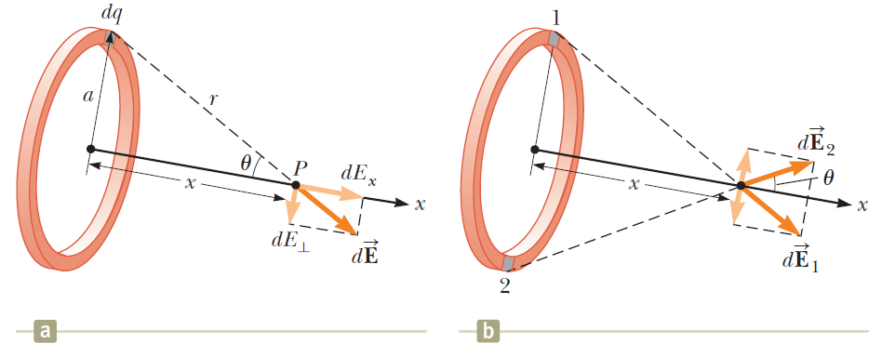
Ηλεκτρικά Πεδία
Παράδειγμα 2:
Ένας δακτύλιος ακτίνας α φέρει ομοιόμορφα κατανεμημένο θετικό φορτίο Q. Υπολογίστε το ηλεκτρικό πεδίο στο σημείο P που βρίσκεται σε απόσταση x από το κέντρο του δακτυλίου και στον κάθετο άξονα στο επίπεδο του δακτυλίου.

Slide 11
Ηλεκτρικά Πεδία
Παράδειγμα 2 – Λύση:
Ένας δακτύλιος ακτίνας α φέρει ομοιόμορφα κατανεμημένο θετικό φορτίο Q. Υπολογίστε το ηλεκτρικό πεδίο στο σημείο P.

Slide 12
Ηλεκτρικά Πεδία
Παράδειγμα 2 – 2^{η} Λύση:
Ένας δακτύλιος ακτίνας α φέρει ομοιόμορφα κατανεμημένο θετικό φορτίο Q. Υπολογίστε το ηλεκτρικό πεδίο στο σημείο P.

Slide 13
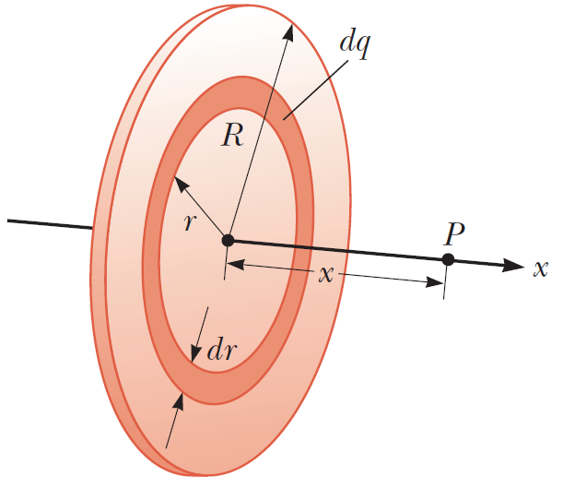
Ηλεκτρικά Πεδία
Παράδειγμα 3:
Ένας δίσκος ακτίνας R έχει ομοιόμορφο επιφανειακό φορτίο πυκνότητας σ. Υπολογίστε το ηλεκτρικό πεδίο στο σημείο P σε απόσταση x, και που βρίσκεται στον κάθετο άξονα που περνά από το κέντρο του δίσκου.

Slide 14
Ηλεκτρικά Πεδία
Παράδειγμα 3 – Λύση:
Ένας δίσκος ακτίνας R έχει ομοιόμορφο επιφανειακό φορτίο πυκνότητας σ. Υπολογίστε το ηλεκτρικό πεδίο στο σημείο P.

Slide 15
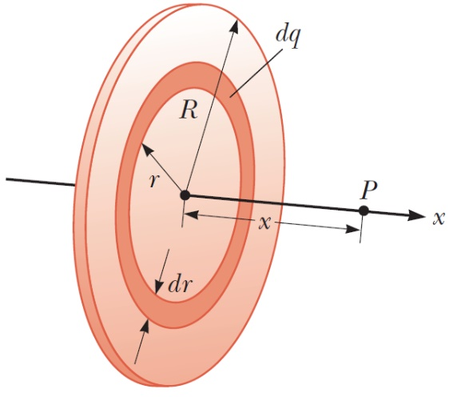
Ηλεκτρικά Πεδία
Παράδειγμα 3 – Λύση:
Ένας δίσκος ακτίνας R έχει ομοιόμορφο επιφανειακό φορτίο πυκνότητας σ. Υπολογίστε το ηλεκτρικό πεδίο στο σημείο P.

Slide 16
Ηλεκτρικά Πεδία
Παράδειγμα 3 – Λύση:
Ένας δίσκος ακτίνας R έχει ομοιόμορφο επιφανειακό φορτίο πυκνότητας σ. Υπολογίστε το ηλεκτρικό πεδίο στο σημείο P.

Slide 17
Ηλεκτρικά Πεδία
Ηλεκτρικά Πεδία
Σε όλα τα παραδείγματα είδατε τη φιλοσοφία προσέγγισης
Από ένα μικρό, «σημειακό» φορτίο (είτε πραγματικό σημειακό φορτίο είτε κατανομή μικρού φορτίου) γενικεύσαμε σε ολόκληρη την κατανομή φορτίου
Υπολογίσαμε τη συνεισφορά ηλεκτρικού πεδίου σε ένα σημείο λόγω του σημειακού φορτίου
Αθροίσαμε (ολοκληρώσαμε) όλες τις συνεισφορές που οφείλονται σε όλα τα σημειακά φορτία

Slide 18
Ηλεκτρικά Πεδία
Δυναμικές Γραμμές Ηλεκτρικού Πεδίου
Δεν μπορούμε να δούμε ένα ηλεκτρικό πεδίο
Ένας βολικός τρόπος αναπαράστασης είναι οι δυναμικές γραμμές ηλεκτρικού πεδίου
Το διάνυσμα του ηλεκτρικού πεδίου $\vec{E}$ είναι εφαπτόμενο σε μια δυναμική γραμμή που διέρχεται από κάθε σημείο του χώρου
Η κατεύθυνση της γραμμής είναι όμοια με αυτή της ηλεκτρικής δύναμης που ασκείται σε ένα θετικά φορτισμένο σωματίδιο που βρίσκεται στο πεδίο
Ο αριθμός των γραμμών ανά μονάδα επιφάνειας διαμέσου μιας επιφάνειας που είναι κάθετη στις δυναμικές γραμμές είναι ανάλογη του μέτρου του ηλεκτρικού πεδίου
Με άλλα λόγια, οι δυναμικές γραμμές είναι πιο πυκνές όπου η «δύναμη» του πεδίου είναι μεγαλύτερη

Slide 19
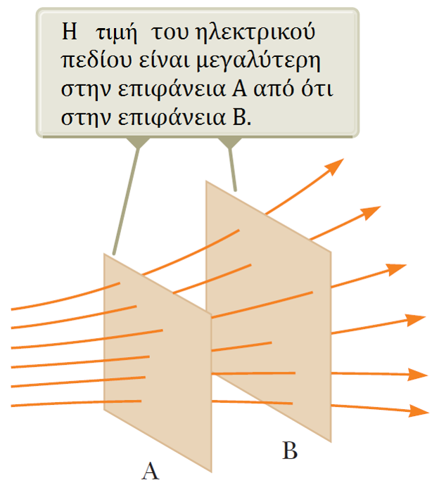
Ηλεκτρικά Πεδία
Δυναμικές Γραμμές Ηλεκτρικού Πεδίου

Slide 20
Ηλεκτρικά Πεδία
Δυναμικές Γραμμές Ηλεκτρικού Πεδίου
Πώς τις σχεδιάζουμε;
Οι γραμμές πρέπει να ξεκινούν από θετικό φορτίο και να καταλήγουν σε αρνητικό φορτίο. Αν υπάρχει πλεόνασμα κάποιου φορτίου, τότε οι δυναμικές γραμμές θα ξεκινούν ή θα τελειώνουν απειροστά μακριά.
Ο αριθμός των γραμμών που ξεκινούν από ένα θετικό φορτίο ή πλησιάζουν ένα αρνητικό φορτίο είναι ανάλογη του μέτρου του φορτίου.
Οι δυναμικές γραμμές δεν τέμνονται.

Slide 21
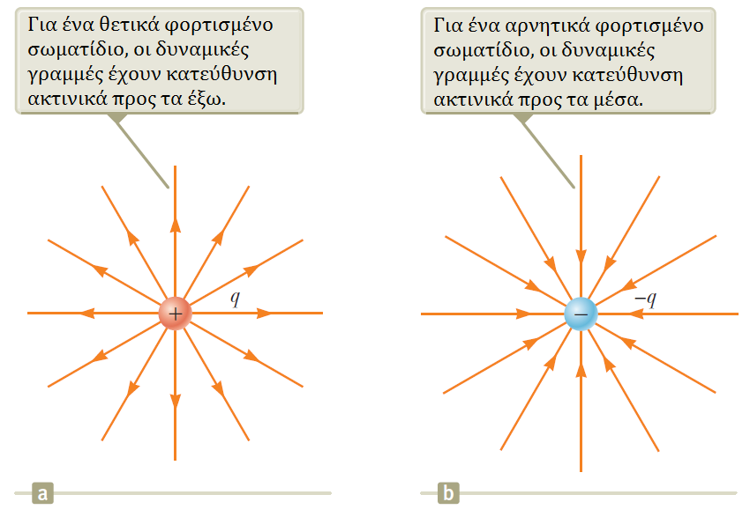
Ηλεκτρικά Πεδία
Δυναμικές Γραμμές Ηλεκτρικού Πεδίου

Slide 22
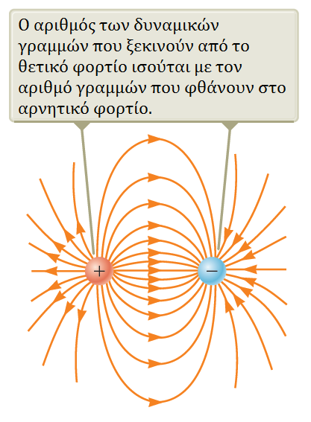
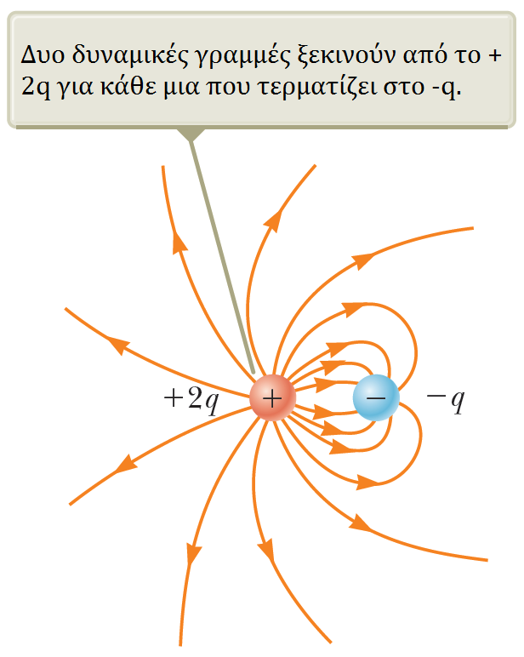
Ηλεκτρικά Πεδία
Δυναμικές Γραμμές Ηλεκτρικού Πεδίου

Slide 23
Συνεχίζεται... ☺

